Slide 1
Jeremiás, az idők szónoka
Jer 36
A legfontosabb információ Isten szava

Slide 2
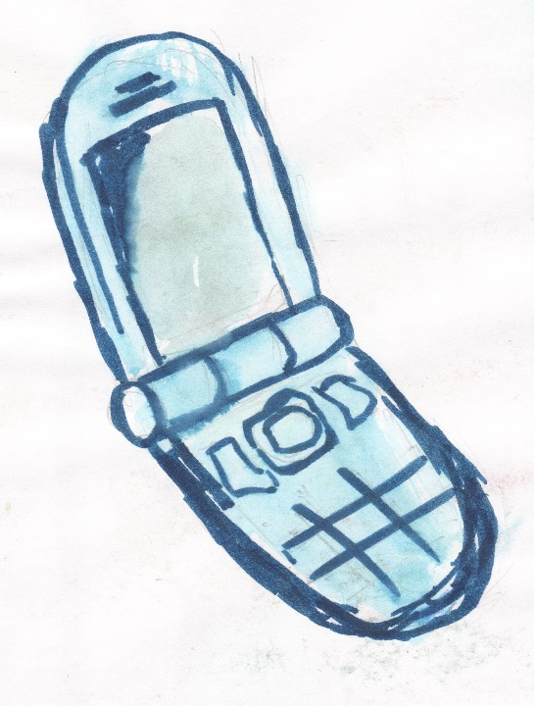
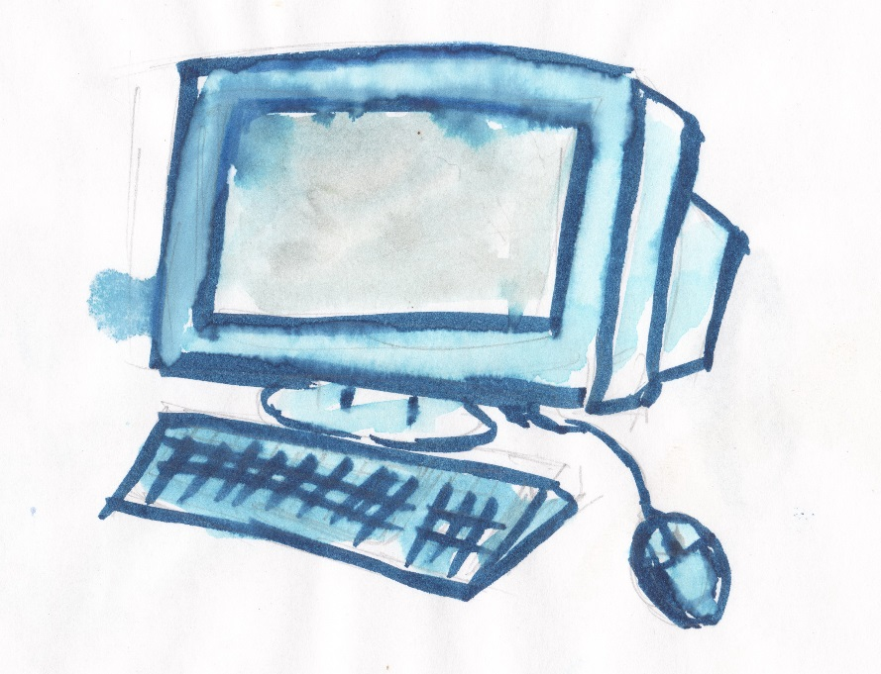
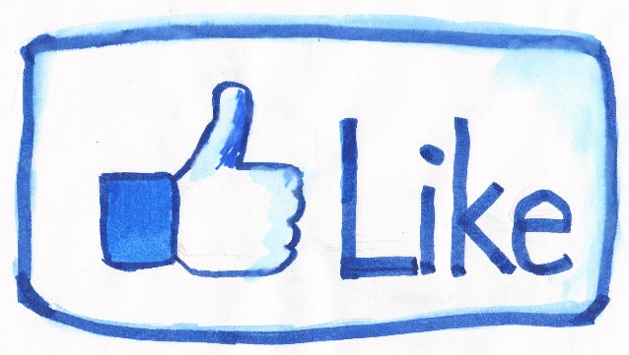
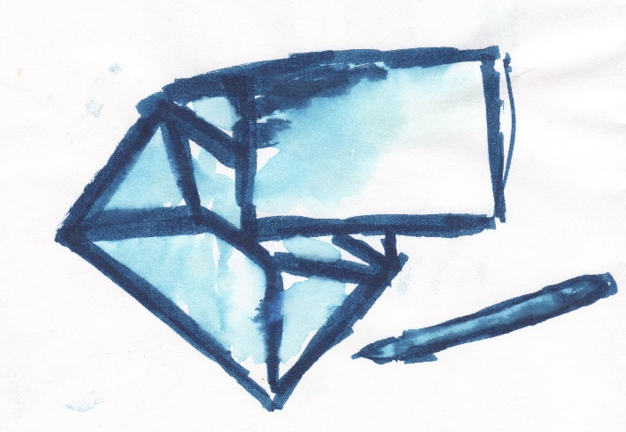
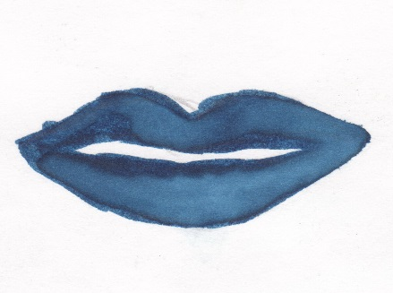
Milyen hírforrásokból tájékozódsz?

Slide 3

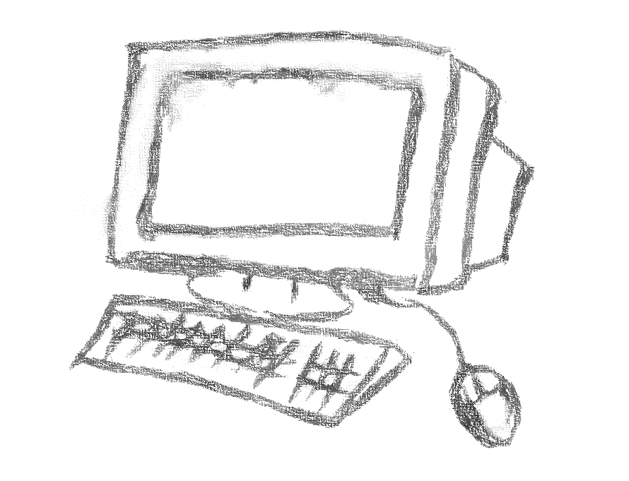
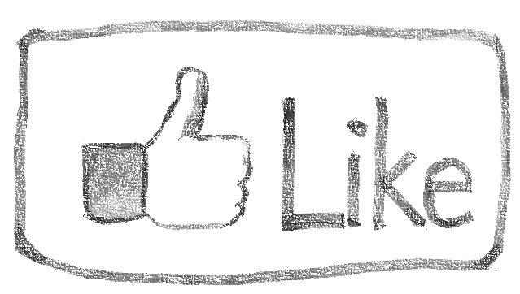
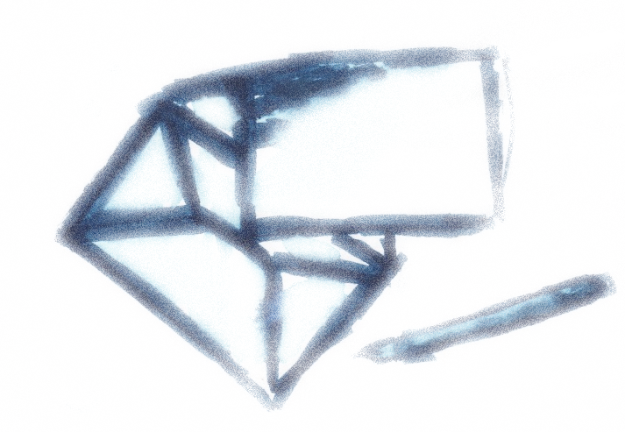
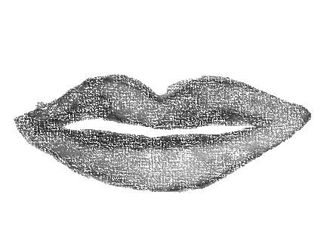
Milyen hírforrásokból tájékozódsz?
Hogy mondanád magyarul: „információ”?
Mit kezdesz az információval?
  Meghallgatod, elgondolkodsz, cselekszel.
  Meghallgatod, de nem törődsz vele tovább.
  Oda sem figyelsz, mással foglalkozol.
Hogy döntöd el, hogy mire figyelsz oda?

Slide 4
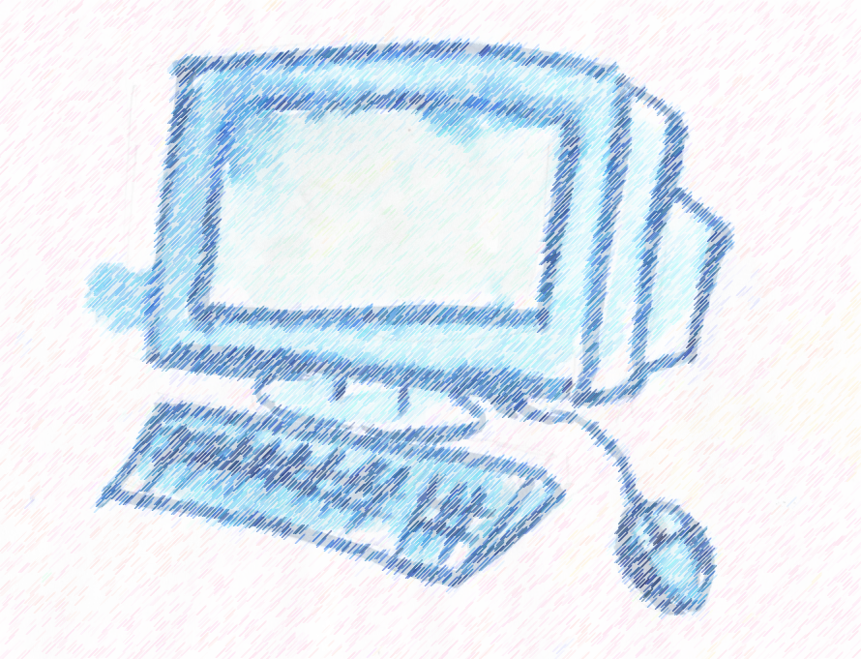

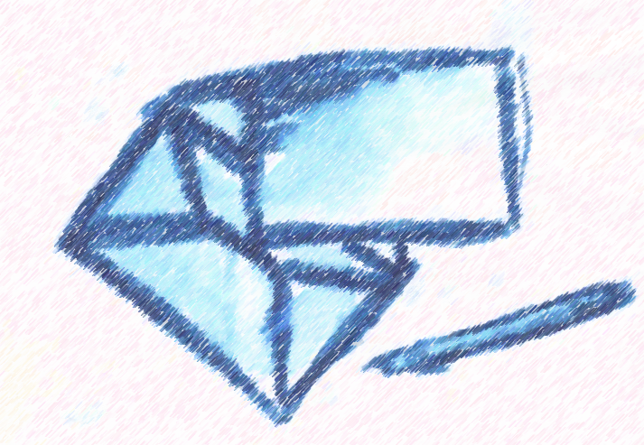
Milyen hírforrásokból tájékozódsz?
Mit jelent a „dezinformálás”? Tapasztaltál már ilyent?
Mi az „információvesztés”?
Hogyan lehet visszaélni az információval?
Ha bizonytalan vagy egy információ igaza felől, kérdezd magadban: Ki nyer belőle? Összeegyeztethető-e a Szentírás értékrendjével?

Slide 5
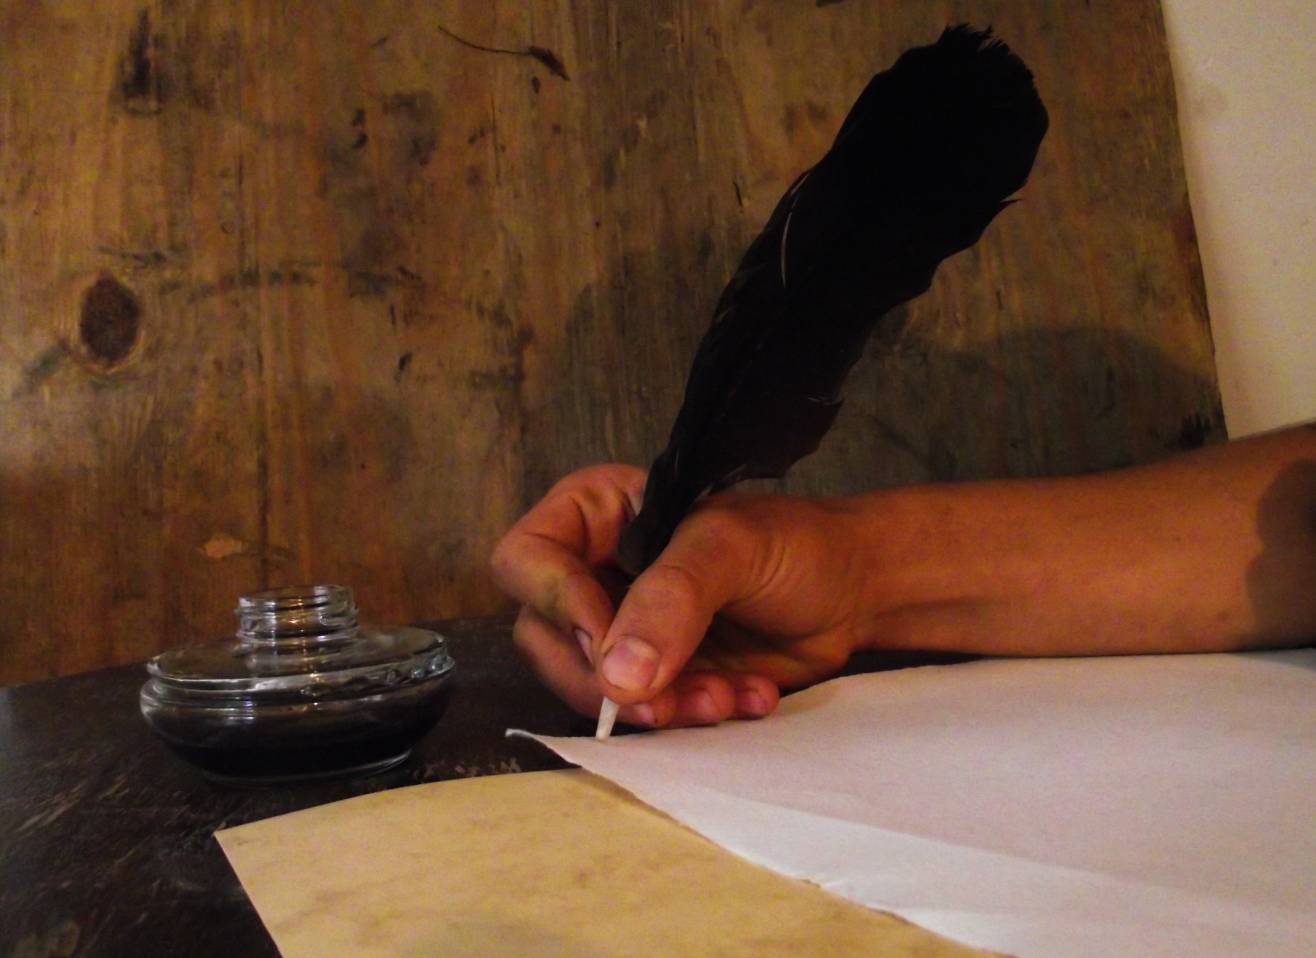
Egy sorsfordító év – Kr.e. 605.
Nebukadneccár stratégiai győzelmet arat Karkemisnél
Jeremiás előtt világossá vált, hogy Babilónia az „északról jövő ellenség”
Jeremiásnak: „Végy elő egy irattekercset!”
  Írd rá! - több, mint két évtized próféciáit = 23 év!
  Még mindig lehetséges a megtérés
… és Jeremiás diktálni kezd íródeákjának,
Báruknak…több hónapon át

Slide 6
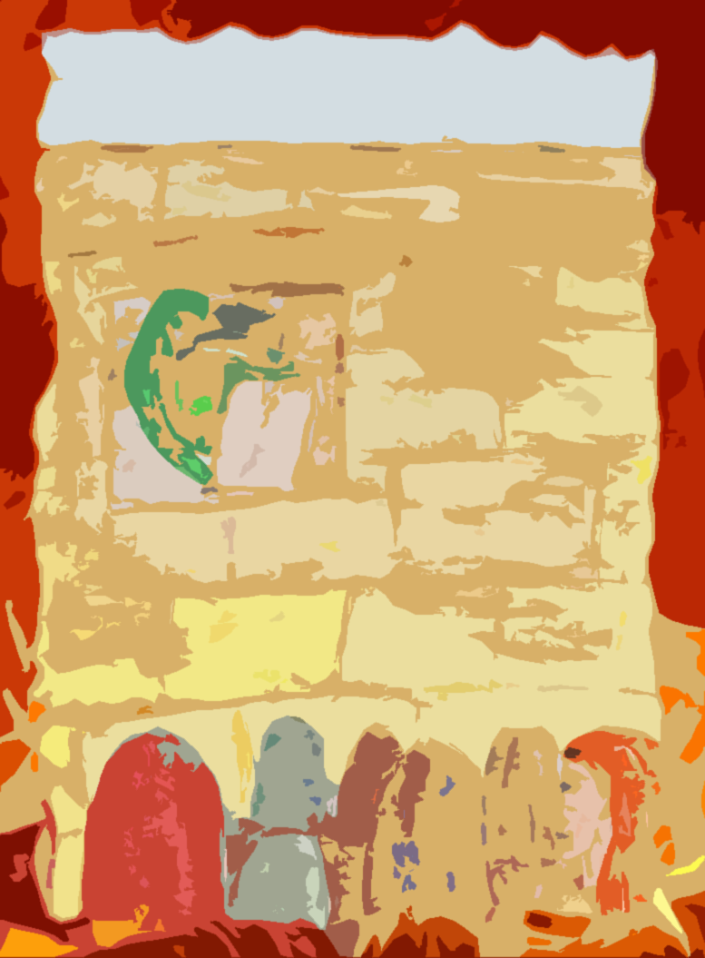
Báruk a templomban felolvassa a próféciát
Kr.e. 604. decembere - nagyböjt
Jeremiás nem mehetett a templomba → Bárukot küldi: „olvasd fel!”
Helyszín: Gamária hivatali szobája
Gamária fia hírül adja a főembereknek
A főemberek elküldik Jehudit Bárukért
↓
etiópiai

Slide 7
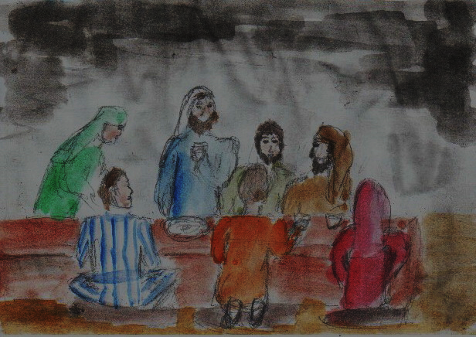
Báruk ismét felolvassa Jeremiás szavait
Báruk a főembereknek is felolvasta → megrettentek → „jelentenünk kell a királynak”
„Rejtőzz el, Jeremiás is! Ne tudja senki, hol vagytok!”
A tekercset biztonságba helyezték
Ők tudták: „Semmit sem cselekszik az Úr, míg meg nem jelenti titkát az ő szolgáinak, a prófétáknak” (Ám 3,7)

Slide 8
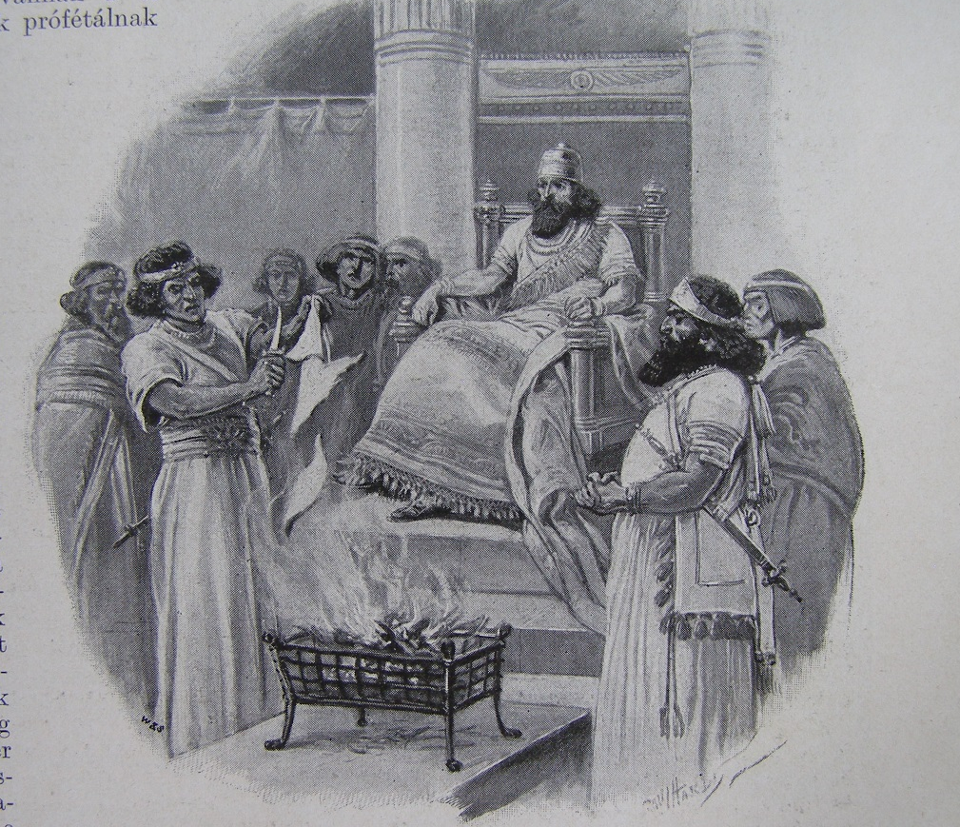
Jójákim = „jaj” - király
Jósiás (jó kiárly) fia
A reform elenyészett, amit apja idejében vittek véghez
Gyűlölte Jeremiást
Fényűző
Hanyatlás
Előhozatta a tekercset, Jehudi olvasni kezdte
Képes Szent Biblia, 1908. Forrás: SRK Nagykönyvtár

Slide 9
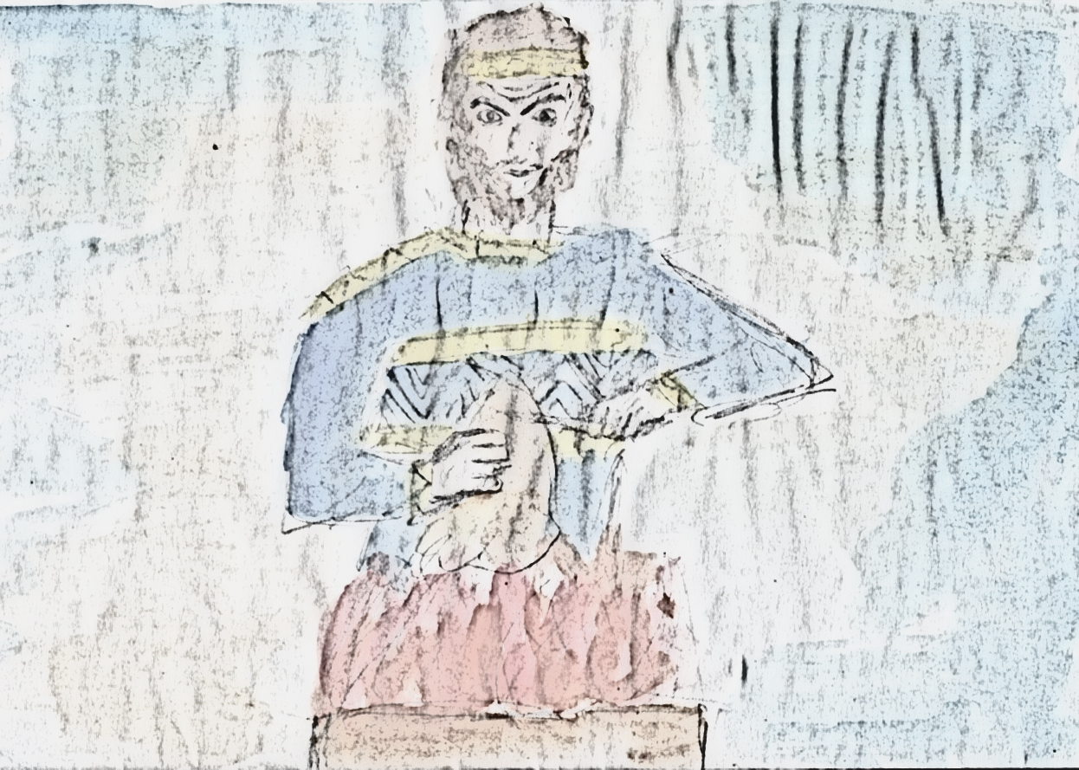
Jójákim király nem akarja hallani Isten szavát
Jehudi olvasni kezdte a tekercset a királynak
Mit olvashatott Jehudi? – talán a Jer 22,13kk-et? ← Nem tudjuk, de Isten NEM BESZÉL MELLÉ!
3-4 hasábnyit meghallgatott, szétvágta, majd tűzbe dobta az egészet
  Annyira kemény volt a szíve, hogy még a vészhelyzet sem tudta meglágyítani?
  Gyengének tartotta az igét a babiloni faltörő kosokkal szemben?
  Jelképesen akart cselekedni?
….és ha nem akarod hallani Isten szavát?
Te mit teszel, ha nem akarsz hallani valamit?

Slide 10
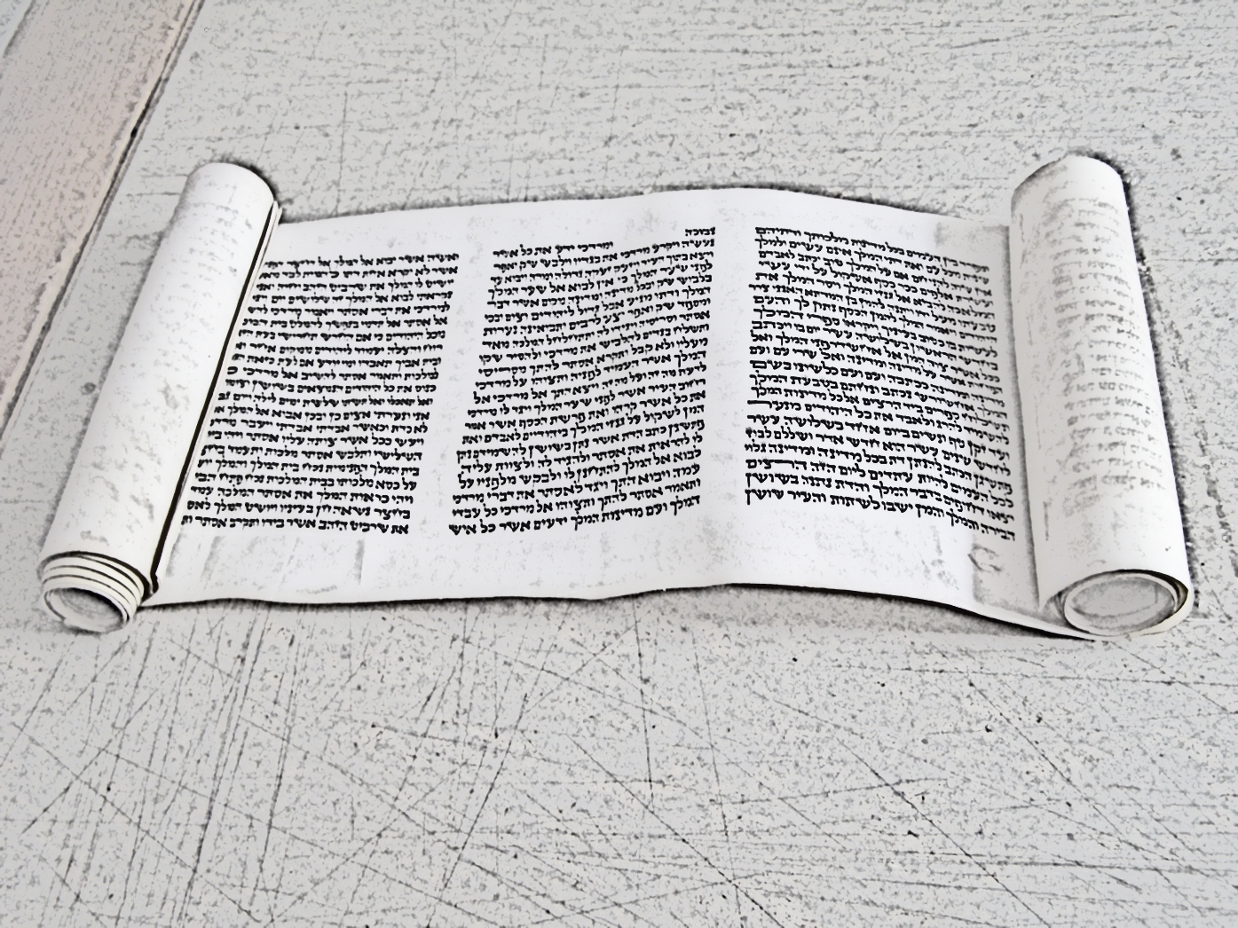
Jeremiás újra diktál
„Végy elő egy másik tekercset!”
„Báruk pedig felírta rá Jeremiás diktálása után azokat a beszédeket. Sőt még sok más hasonló kijelentést is csatoltak hozzájuk.” (Jer 36,32).
„Jójákimnak mondd meg: Elhozom a veszedelmet.”
Kép forrása: SRK Nagykönyvtár

Slide 11
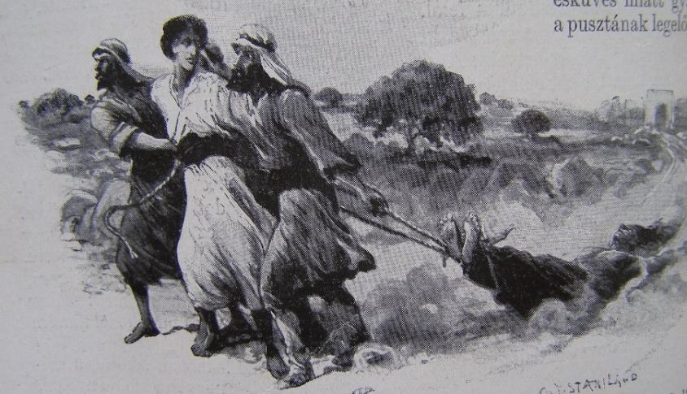
Következmények
Első fogság - Kr.e. 597.
Jójákim király az ostrom előtt meghalt, Kr.e. 598 decemberében, éppen hat évvel a prófécia elégetése után!
Fia Jójákin nem követhette a trónon – csak 3 hónapig uralkodott
    Nebukadneccár fogságba vitte Jójákint és családját Babilóniába. 37 év rabság után engedték ki a fogházból és cserélték le rabruháit. Ott élte le az életét.
    A templom és a palota minden kincsét Babilóniába vitték.
    Fogságra vittek még: vezető embereket, katonákat, mesterembereket, kovácsokat, véneket, prófétákat, papokat.
                Vajon miért éppen őket?
    Első fogságra vitel: 597.
„Jójákimot úgy temették el, mint a szamarat” . Képes Szent Biblia, 1908. Forrás: SRK Nagykönyvtár

Slide 12
Az első és az utolsó szó is Istené
Tényleg nagyon fontos Isten szavára hallgatni
Vannak, akik elfogadják, vannak, akik elutasítják Isten szavát – mindegyik következménnyel jár!

Slide 13
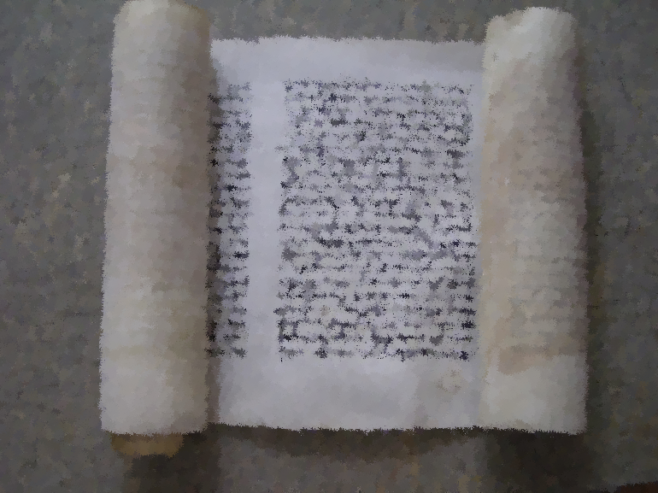
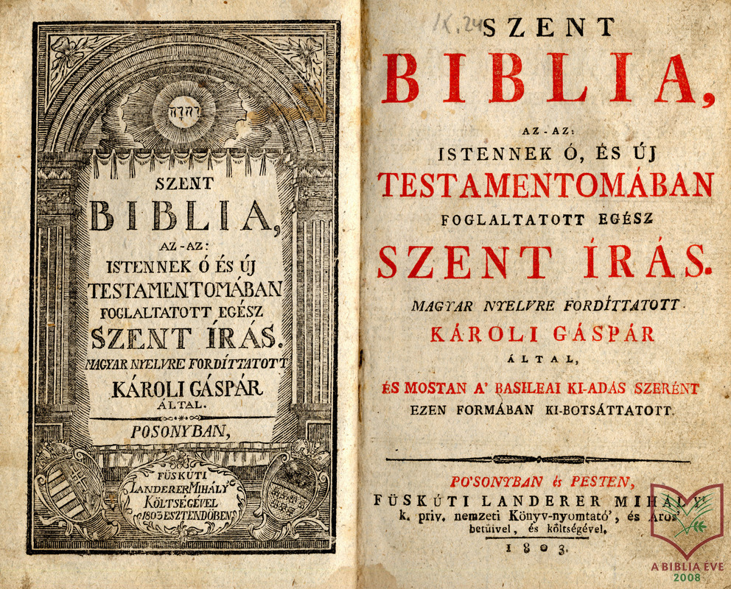
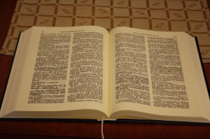
„Az Úr beszéde
megmarad örökké”
1Pt 1,25
A legfontosabb információ:
Isten igéje
Forrás: SRK Nagykönyvtár

Slide 14
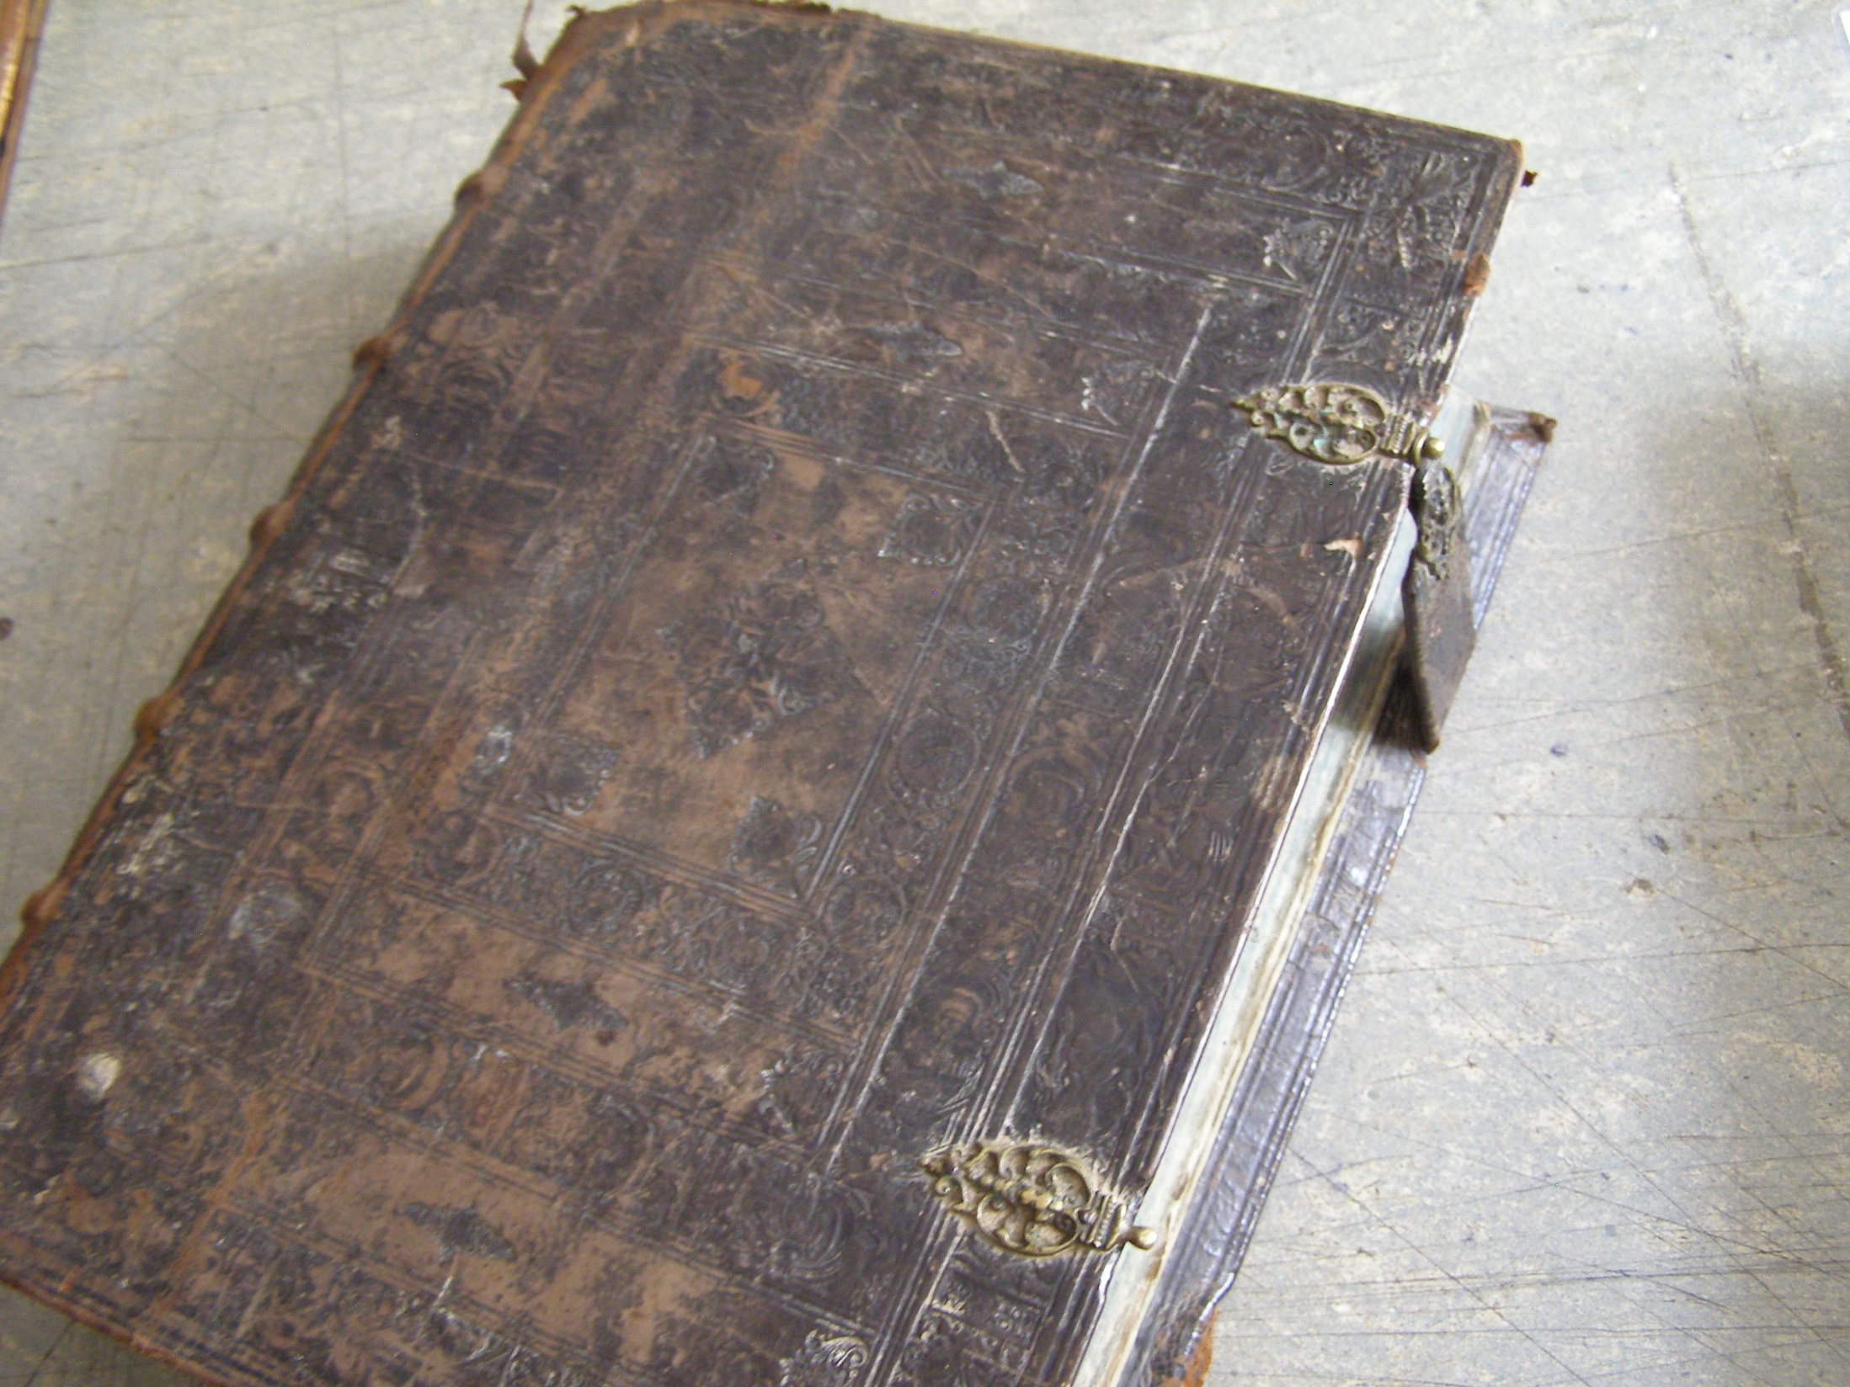
Hogyan olvassuk a Szentírást?
Lehetőleg naponta.
Keressük, mit mond az adott igeszakasz:
  Istenről?
  az ember természetéről?
  milyen rosszat leplez le bennem?
  miben vigasztal, bátorít?
  mire késztet, mit cselekedjem?
Amit megértettünk belőle, arról mondjunk egy rövid imádságot válaszul Istennek.
Beszélgessünk róla!
Kép forrása: SRK Nagykönyvtár

Slide 15
Milyen Bibliát olvassunk?
A Károli fordítás szép, szent szöveg! –
  Te is érted! Próbáld ki!
Vegyél egy Bibliát! Egy életre szól!
A legújabb fordítás (RÚF) digitális változatban is olvasható
Kép forrása: SRK Nagykönyvtár

